Slide 1
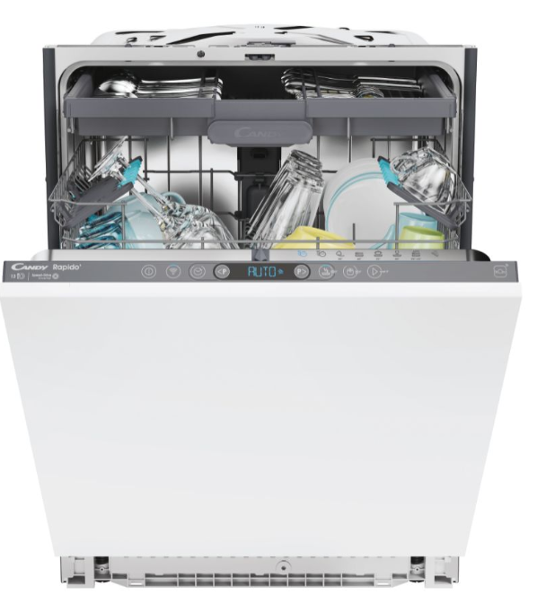
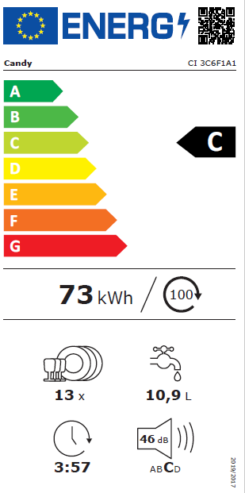
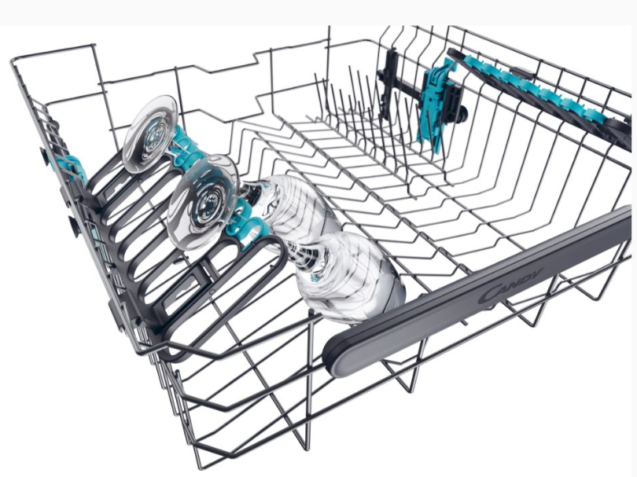
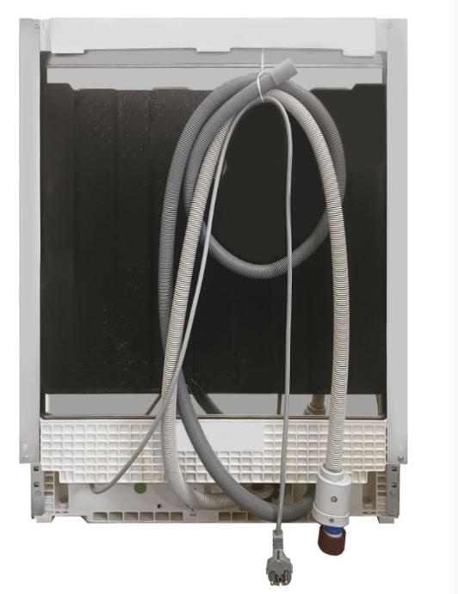
CI 3C6F1A1
Vestavná myčka nádobí Rapidò plně integrovaná 60 cm MAXI TUB
8 programů, 13 sad nádobí, 10,9 l, 46 dB(A), 3 koše, WIFI-BLE, hOn aplikace, Invertorový motor
Parametry odpovídají Nařízení v přenesené pravomoci: (EU) 2019/2017 Více informací o výrobku naleznete pod tímto QR kódem
Hlavní vlastnosti (Nařízení v přenesené pravomoci: (EU) 2019/2017)
Třída energetické účinnosti C
Jmenovitá kapacita (sady nádobí) 13
Spotřeba energie na 1 cyklus programu Eco (kWh) 0,73
Spotřeba energie na 100 cyklů programu Eco (kWh) 73
Spotřeba vody na 1 cyklus v programu Eco (l) 10,9
Trvání programu Eco (h:min) 3:57
Úroveň emisí hluku šířeného vzduchem (dB(A) re 1 pW) 46
Emisní třída hluku šířeného vzduchem C
Programy
8 programů
WASH&DRY 35’ - mýt a sušit omezenou náplň za pouhých 35 minut
RYCHLÝ 59‘ – mytí za necelou hodinu
EKO 45 °C - nejúčinnější program z hlediska kombinované spotřeby energie a vody
UNIVERZÁLNÍ 60 °C - každodenní mytí
INTENZIVNÍ 75 °C - pro silně znečištěné pánve a další předměty
SKLO 45 °C - Šetrný mycí cyklus
AUTO WASH 55 °C – 65 °C - automaticky zvolí nejúčinnější a nejefektivnější délku cyklu a teplotu podle náplně a stupně znečištění
PŘEDMYTÍ - Krátké studené předmytí nádobí
Funkce
Automatické otevření dvířek na konci programu
Ukazatelé nedostatku soli a leštidla
Funkce ½ náplň
Odložený start 1-23h
WiFi + Bluetooth – Konektivita - ovládání přes aplikaci hOn - Snap&Wash - Stačí vyfotit košíky - automatická detekce množství, typu, materiálu a polohy vašeho nádobí
Konstrukce
Maxi Ladle – rozšířený prostor pro nože v horním koši
Materiál vany: nerez
Držák na sklenice (prémiový set)
Invertorový motor (BLDC) – tichý a efektivní
2 koše na nádobí + 1 příborová zásuvka
Polohování horního koše EasyClick
Fixní dekorační deska, Výkyvný pant
Maxi TUB – maximální prostor pro kuchyňské náčiní
8
8 programů mytí
Odložený
start 1-23 hod
Wash & Dry 35‘
Ovládání přes hOn aplikaci
Automatické otevírání dvířek
Logistická data
Kód 32901714
EAN 8059019070698
Provedení Plně integrovaná
Rozměry výrobku v x š x h (mm) 818 x 597 x 555
Čistá váha výrobku (kg) 36,3
Rozměry balení v x š x h (mm) 896 x 640 x 676
Hmotnost s obalem (kg) 38
13 sad
nádobí

